Slide 1

UBND QUẬN LONG BIÊN
TRƯỜNG MẦM NON GIANG BIÊN
Lĩnh vực phát triển nhận thức
Đề tài: Chắp ghép các hình để tạo thành hình đơn giản
Đối tượng: 4 tuổi
Giáo viên: Nguyễn Thị Thường
Nguyễn Minh Yến

Slide 2

Hội Thi
Bé Vui Học Toán

Slide 3
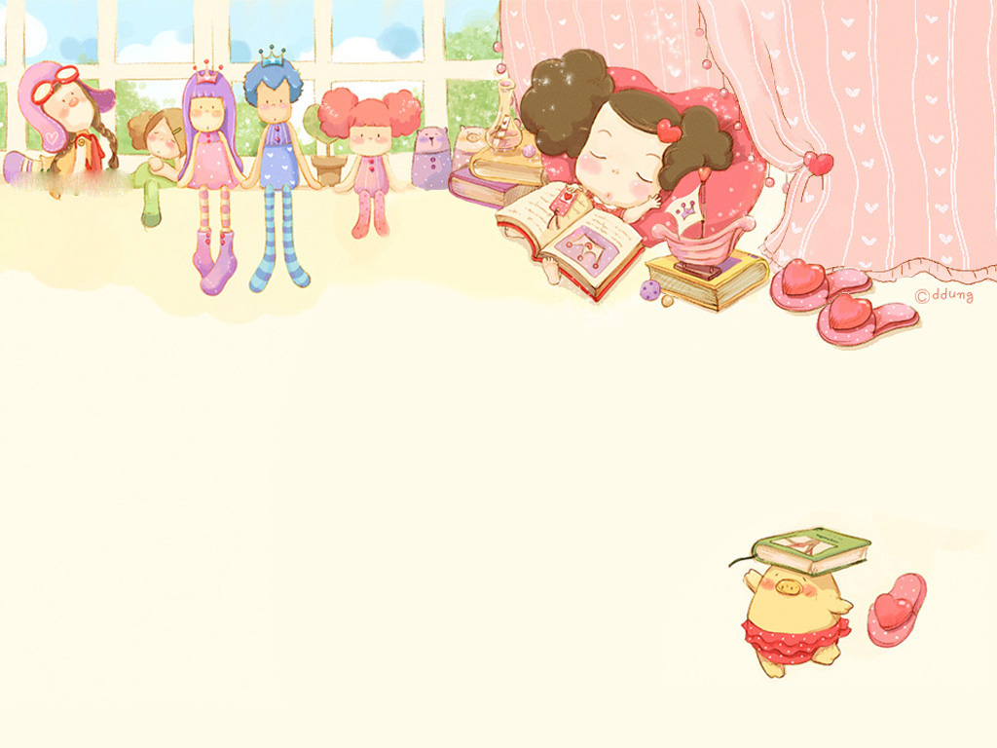
Phần 1: Giải đố đoán hình

Slide 4
Một góc vuông
Hai góc nhọn
Ba cạnh như ai
Đố biết hình gì?
1. Hoạt động 1: Giải đố đoán hình

Slide 5
Vuông bốn góc
Cạnh bằng nhau
Bạn nào giỏi
Đọc tên tôi?

Slide 6
Họ Hình tên Nhật là em
Cũng có 4 cạnh mà chẳng bằng nhau
Đố rồi các bạn giải mau
Tên thì như vậy hình gì nói đi?

Slide 7
Béo trục béo tròn
Chỉ lăn không đứng
Không cạnh, không góc
Đố biết hình gì?

Slide 8

Phần 2: Hình học ngộ nghĩnh

Slide 9
Hoạt động 2: Chắp ghép các hình học để tạo thành hình mới.
Chắp ghép hai hình vuông thành hình chữ nhật

Slide 10
Hình chưa nhật

Slide 12
Chắp ghép hai hình chữ nhật thành 1 hình vuông

Slide 13
Chắp ghép hai hình chữ nhật thành 1 hình vuông

Slide 17

Phần 3: Bé trổ tài

Slide 18

Trò chơi 1: Ai nhanh hơn.
Trò chơi 2: đội nào nhanh nhất

